Slide 1

Tuần 11
Classification
TS. Phạm Tuấn
ptuan@ute.udn.vn

Slide 2
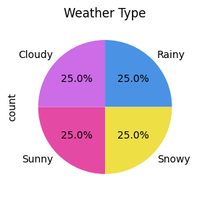
Dữ liệu
Ở buổi học này, một mô hình AI để phân loại tình trạng thời tiết của ngày mai.
Tình trạng thời tiết sẽ có 4 loại: Cloudy, Rainy, Sunny, và Snowy

Slide 3
Xác định dữ liệu để xây dựng mô hình phân loại
Dữ liệu chúng ta xây dựng mô hình dự đoán tình trạng thời tiết có những đặc điểm sau:
Dữ liệu được lấy từ quá khứ.LINK code và dữ liệu
Chúng ta phải chọn 1 quãng thời gian dữ liệu cần thiết để dự đoán nhiệt độ ngày mai. (ví dụ ta sẽ lấy dữ liệu 7 ngày trước để dự đoán nhiệt độ ngày mai)
Dữ liệu để xây dựng mô hình dự đoán phải có X (dữ liệu thời tiết trong quá khứ) và y (dữ liệu tình trạng thời tiết trong quá khứ)

Slide 4
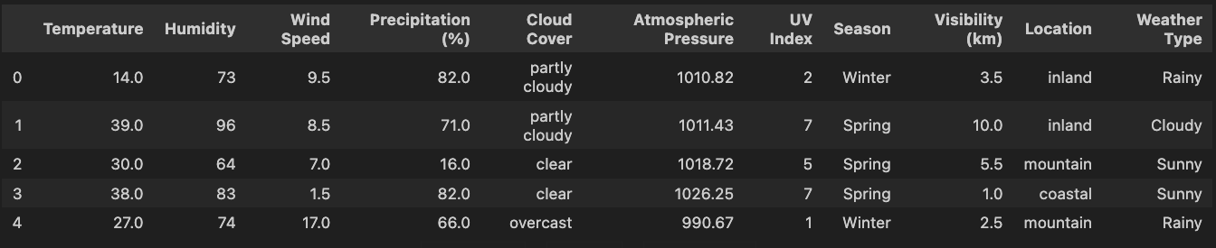
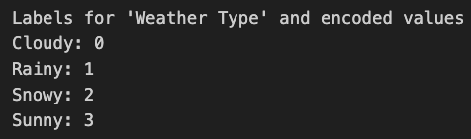
Xây dựng dữ liệu để xây dựng mô hình dự đoán
Bên dưới là dữ liệu mà chúng ta sẽ làm trong bài học hôm nay.
Chúng ta cần phải mã hoá dữ liệu để máy tính có thể làm việc được.

Slide 5
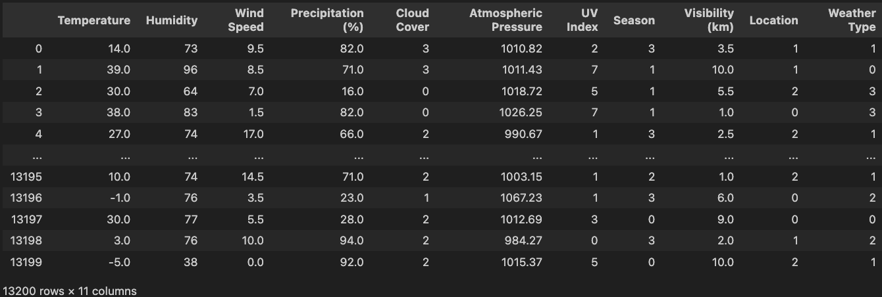
Xây dựng dữ liệu để xây dựng mô hình dự đoán

Slide 6
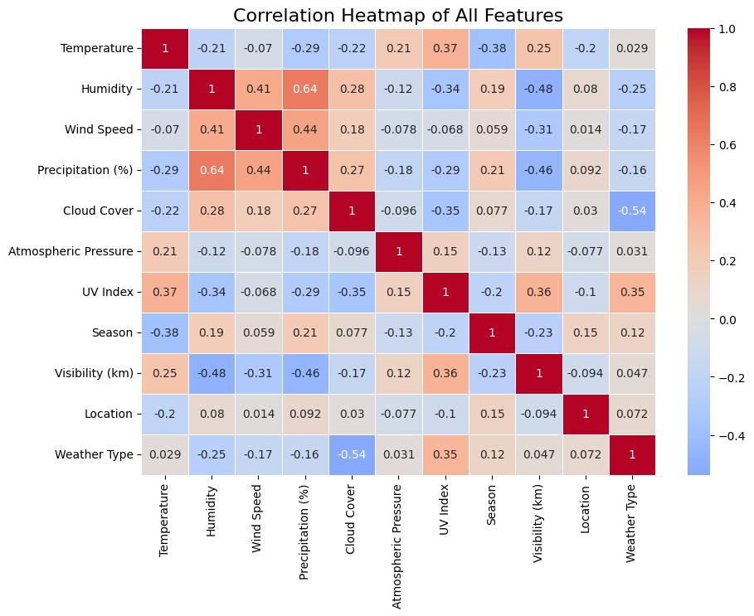
Xác định dữ liệu để xây dựng mô hình dự đoán
Chúng ta cần xác định những biến tính tương quan đến nhiệt độ, và từ đó ta dùng những biến đó để phân loại được tình trạng thời tiết của ngày mai
Từ hình bên, chúng ta có thể thấy:
Cloud Cover
UV Index
Humidity
Weather type của hôm nay
Là 2 biến có tính tương quan đến tình trạng thời tiết.

Slide 7
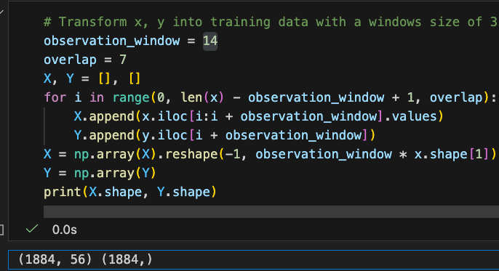
Chia dữ liệu thành 2 tập
Dữ liệu đầu vào là 17 ngày * 4 features = 56 features

Slide 8
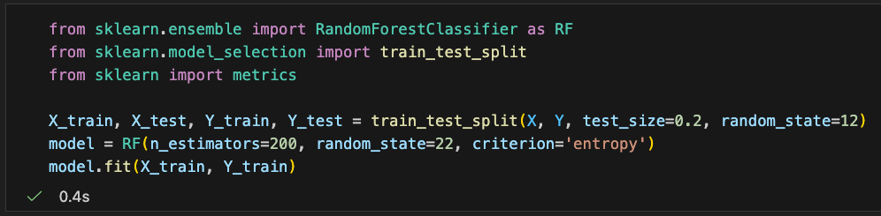
Xây dựng mô hình phân loại
Chúng ta xây dựng mô hình phân loại bằng đoạn code như sau

Slide 9

Any questions ?

